Slide 1
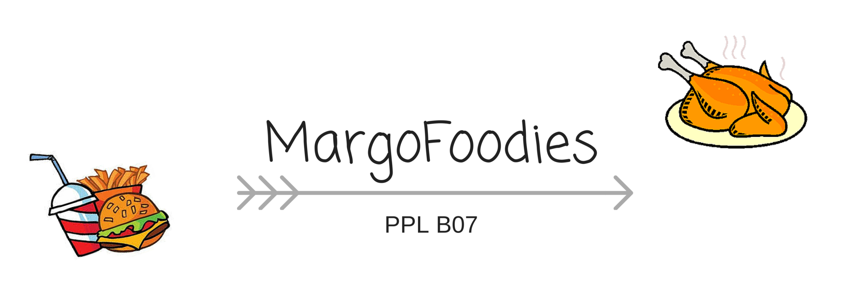
Clara Indriyani
Karunia
Putra Muttaqin
Rama Rahmatullah
Septiviana Savitri

Slide 2

Latar Belakang
Mencari makanan sesuai budget?
Masalah membagi patungan saat makan bersama?

Slide 3

Tujuan Bisnis

Slide 4
Tujuan
Memudahkan pengunjung Margo City Mall dalam menentukan restoran yang ingin dikunjungi dengan budget yang dimiliki.

Slide 5
Target Pengguna dan Targer Pasar
Target pengguna : pengunjung Margo City Mall.
Target pasar : pengunjung Margo City Mall dengan dana terbatas.

Slide 6
Keluaran Yang Diharapkan
Aplikasi yang kami kembangkan dapat memudahkan pengunjung Margo City Mall dalam menentukan restoran yang ingin dikunjungi dengan budget yang dimiliki.

Slide 7

Risiko yang Teridentifikasi

Slide 8
Project Risk
Waktu pengumpulan data.
Jadwal anggota berbeda-beda.
Margo City Mall tidak memberikan izin menggunakan nama.
Data yang dimasukkan tidak valid atau out-dated.

Slide 9

Technical Risk
Terdapat masalah pada server kawung.

Slide 10

Business Risk
Pengunjung mall malas untuk membuka aplikasi ini karena membutuhkan internet.
Terdapat aplikasi yang serupa.
Teknik publikasi dan pemasaran aplikasi ini kurang gencar.

Slide 11

Estimasi Waktu
Estimasi waktu pengerjaan adalah 4 bulan. Rincian terdapat di Project Charter.

Slide 12
Project Vision
Mengembang aplikasi yang memudahkan pengunjung Margo City Mall dalam menentukan restoran mana yang akan dikunjungi.

Slide 13
Scrum Core Team
Product Owner: Clara Indriyani.
SCRUM Team: Karunia, Putra Muttaqin, Rama Rahmatullah, Septiviana Savitri.
SCRUM Master: Bapak Satrio Baskoro Yudhoatmojo, Rika Amalia, Haura Syarafa, Zahra Sharfina.

Slide 14
Daftar Referensi
www.northamptonshireep.co.uk
www.clipartpanda.com
www.hsetechnology.com
aubis.com.au

